Slide 1

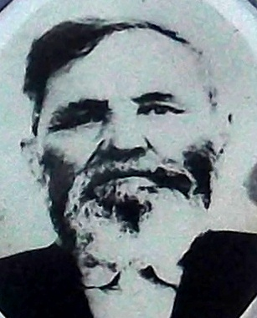
Бикулов Михаил Иванович
рядовой-телефонист, 80сп войск МВД.

Slide 2
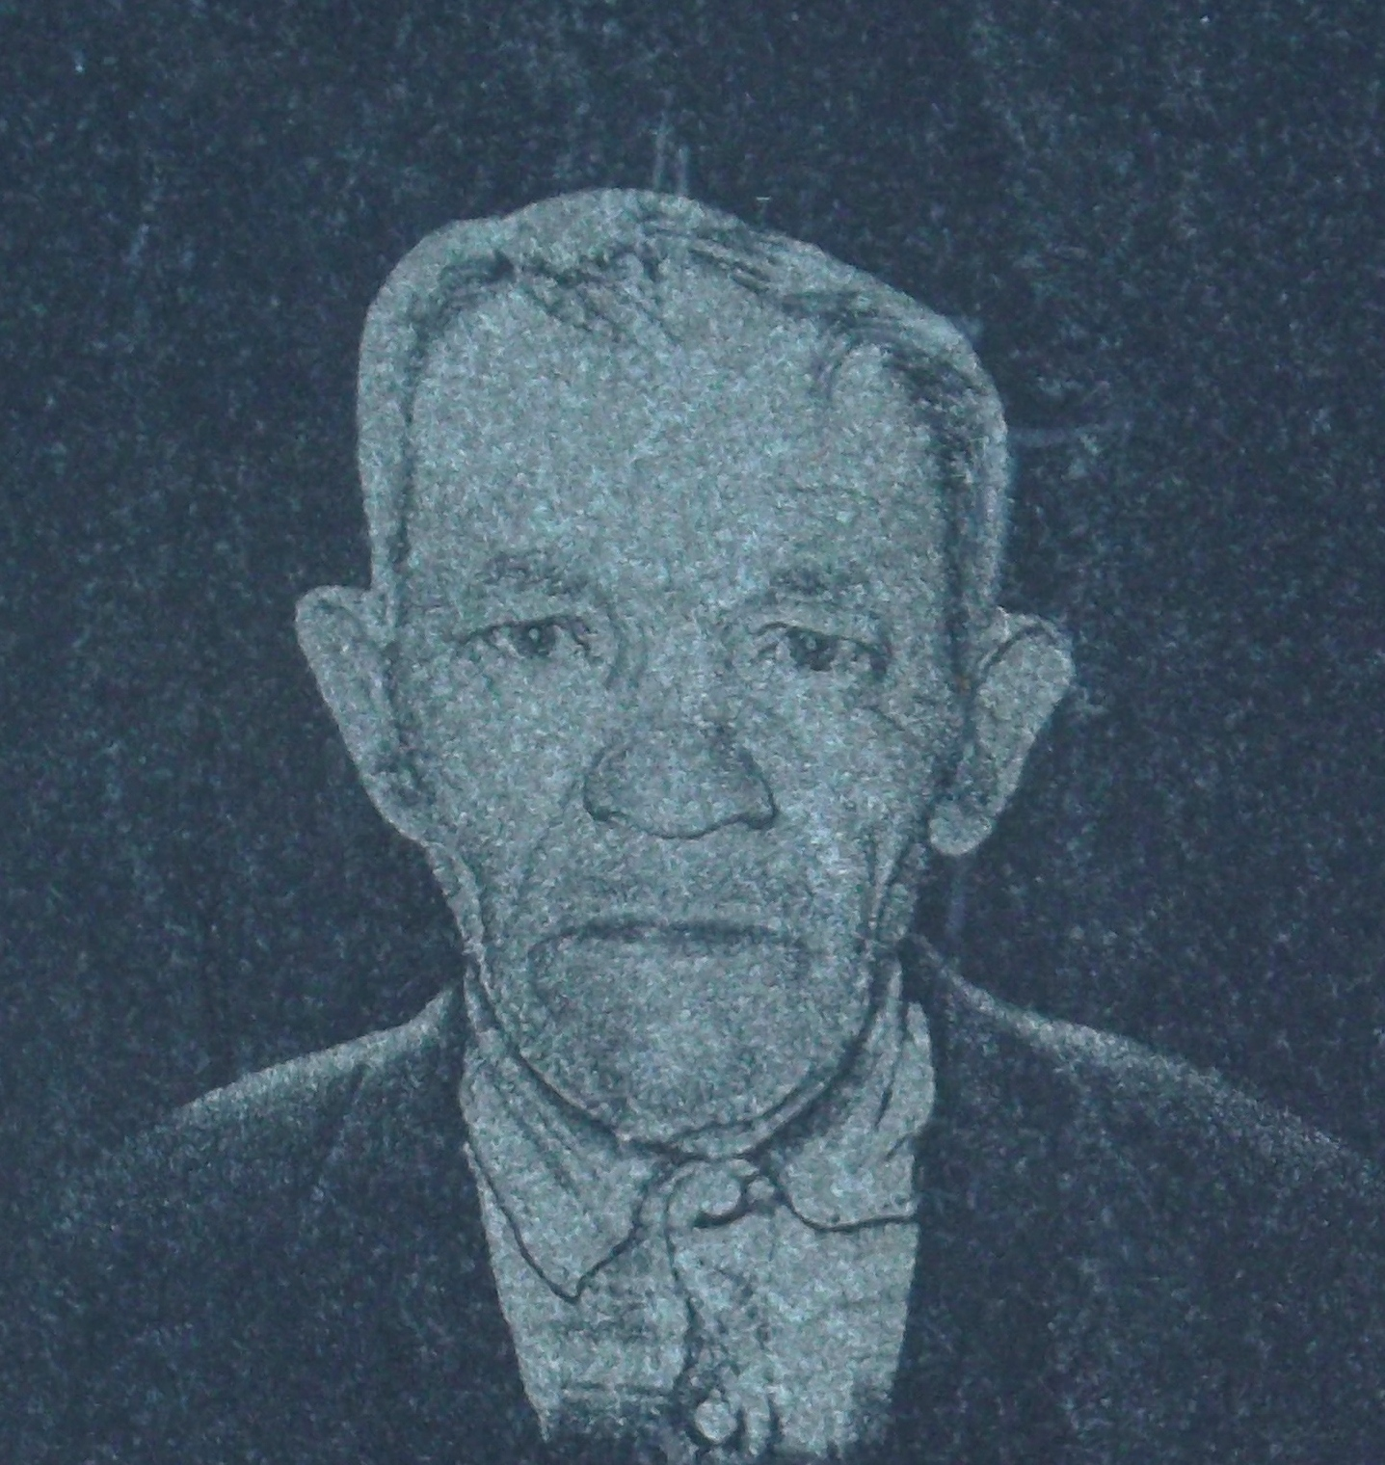
Дмитриев Егор Кажукович

Slide 3
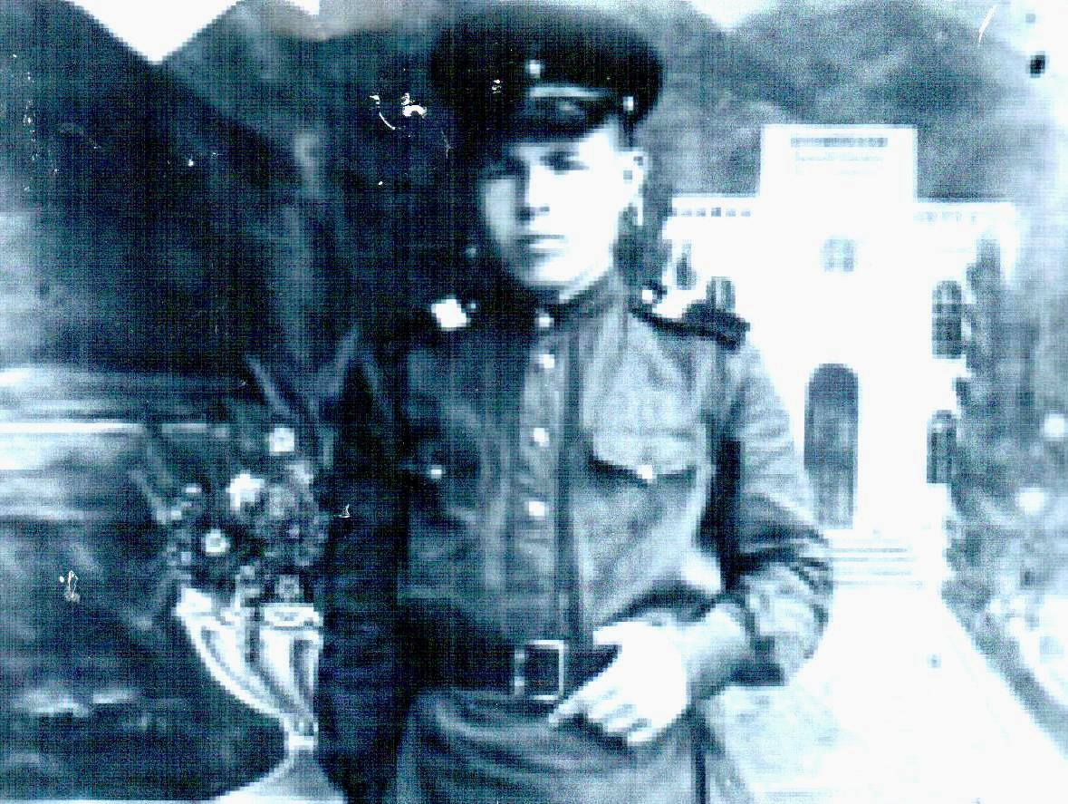
Ермолаев Федор Васильевич
сержант-стрелок, 99зсп.
кавалер ордена Красной звезды

Slide 4
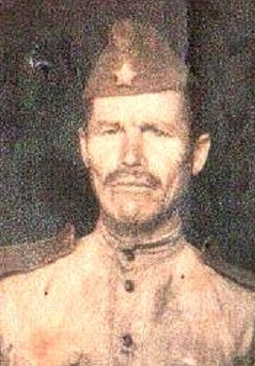
Ильин Ильмуха Ильич

Slide 5
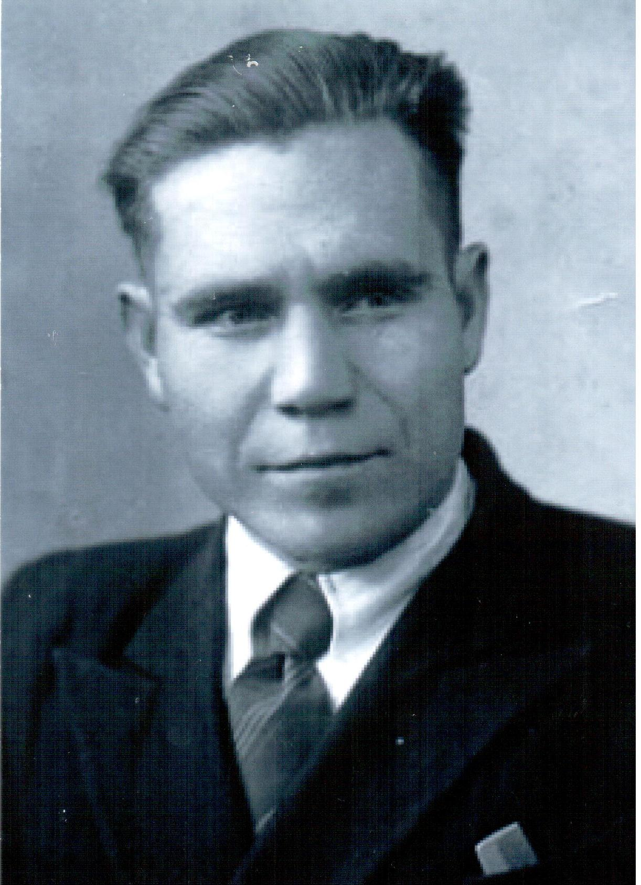
Карабаев Петр Федорович

Slide 6
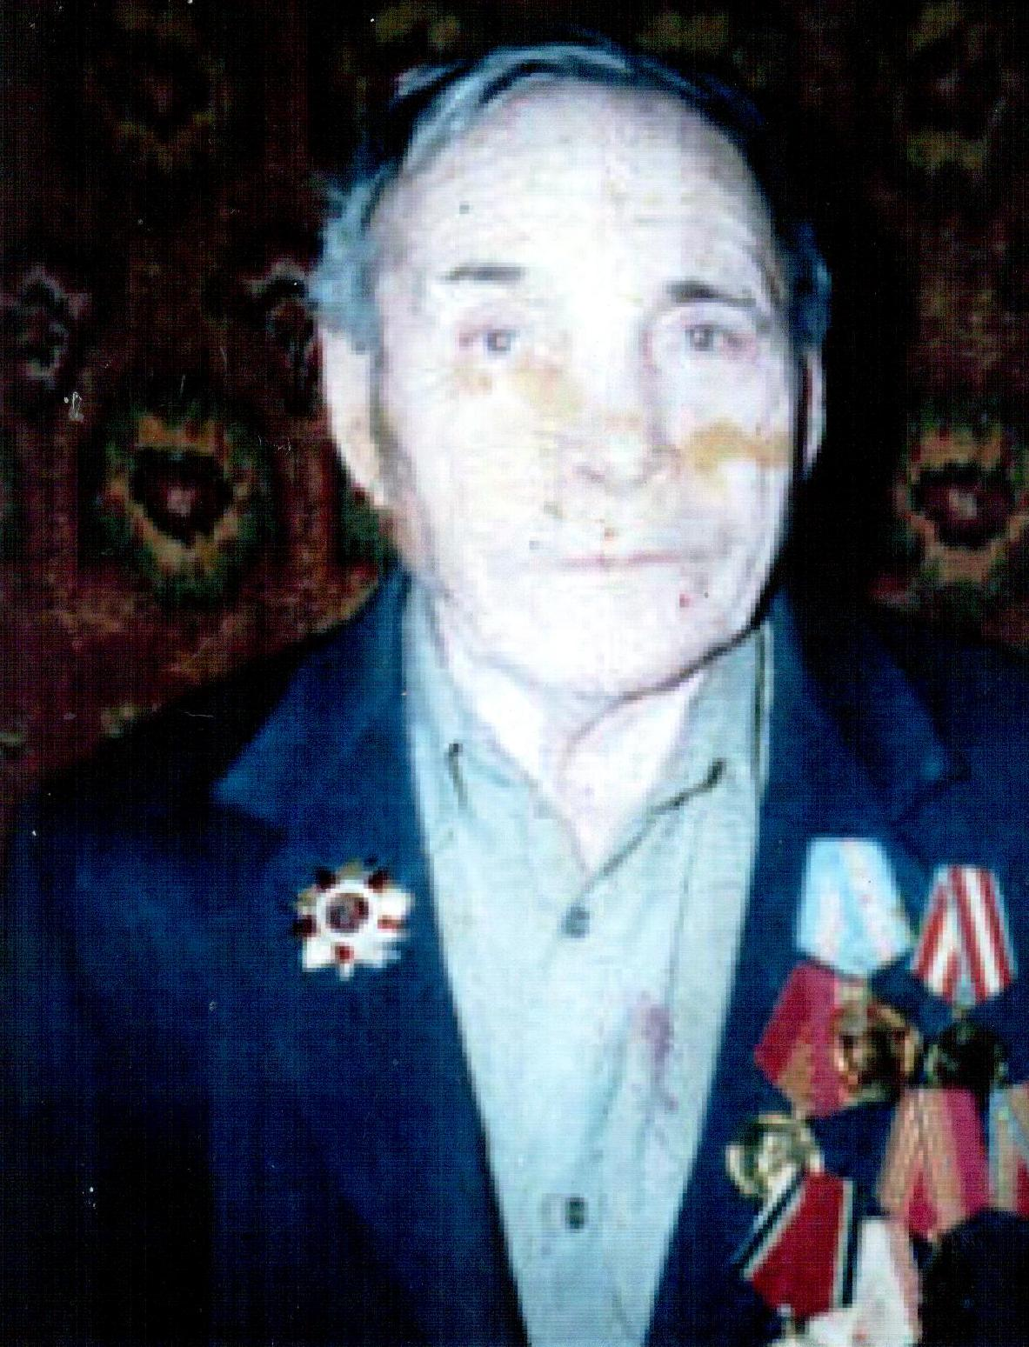
Никитин Тимофей Васильевич
рядовой-стрелок, 113 сп.

Slide 7
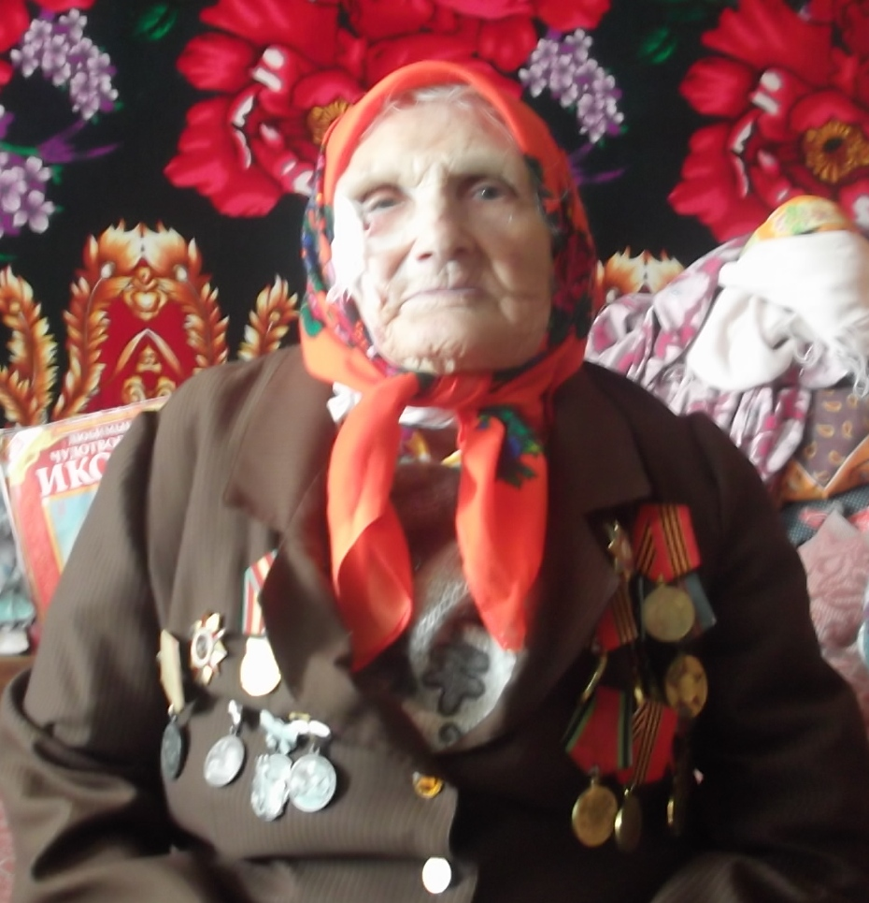
Лапшова Наталья Прокопьевна

Slide 8
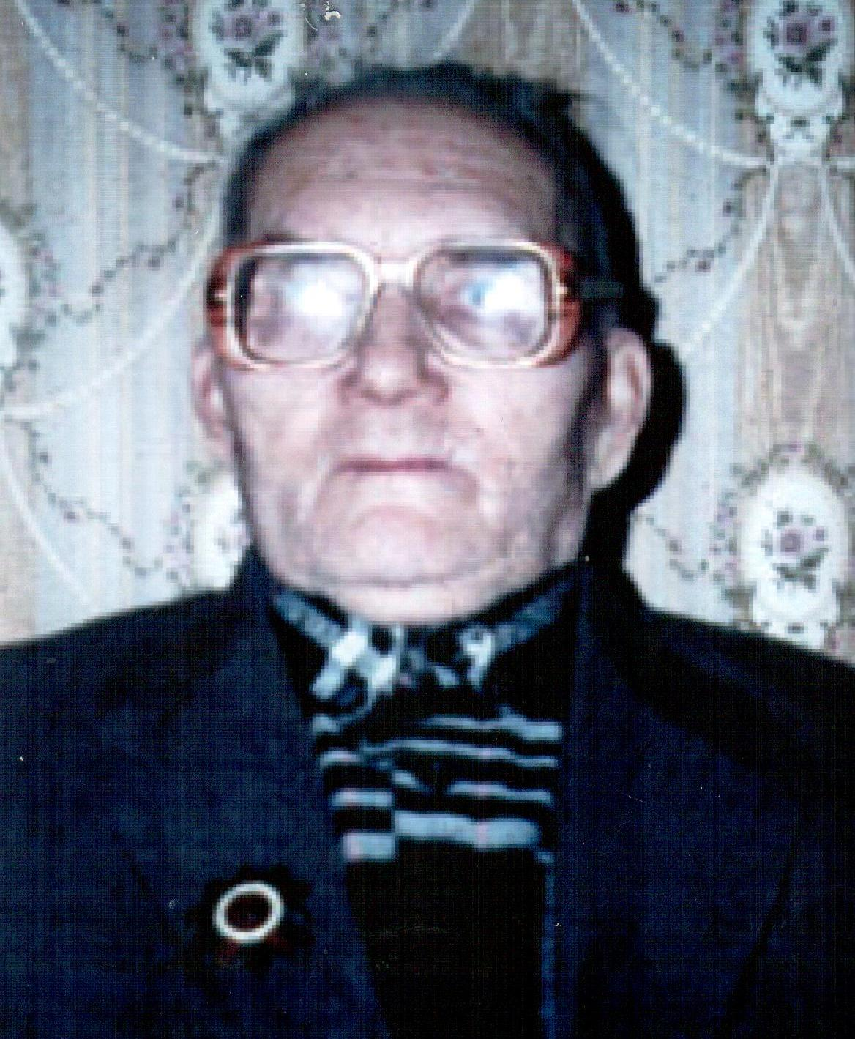
Матвеев Алексей Матвеевич
рядовой-стрелок,505 сп.

Slide 9
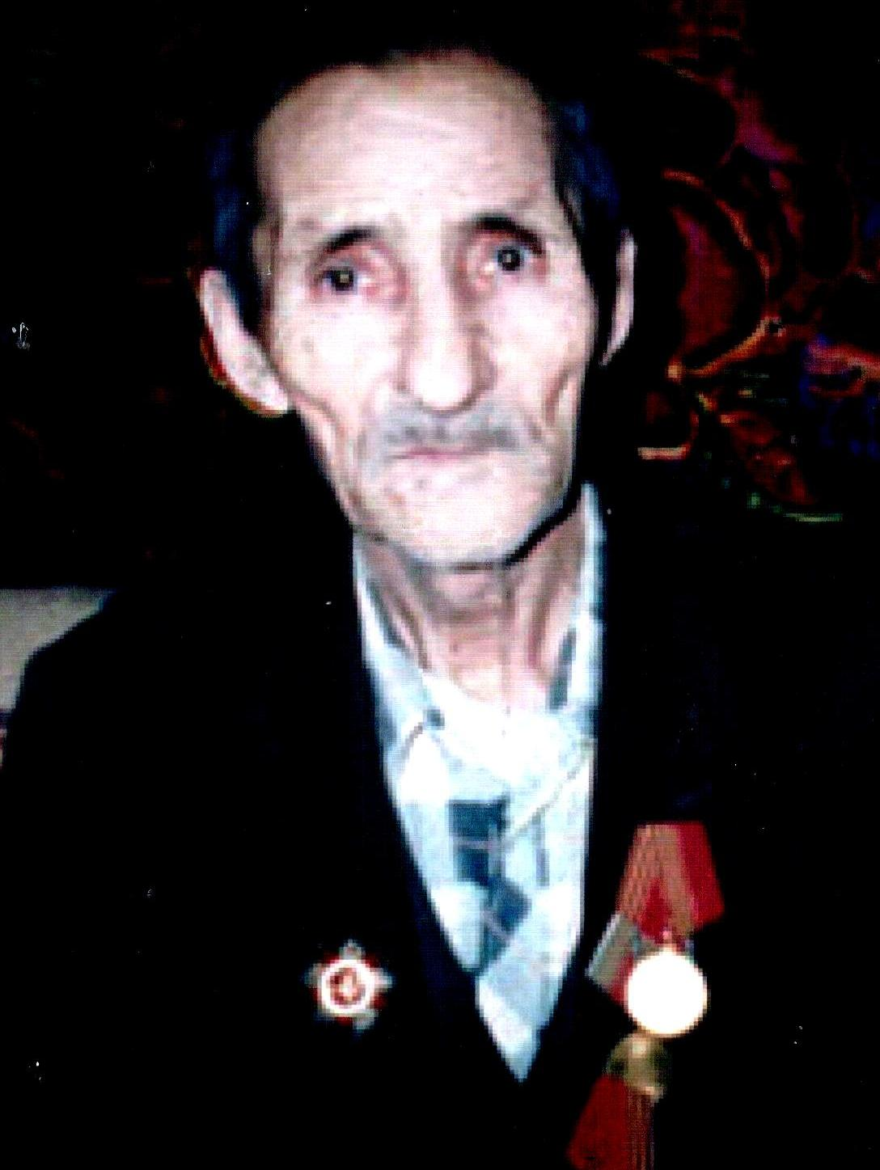
Никитин Петр Артемьевич
рядовой-стрелок, 113 сп.

Slide 10
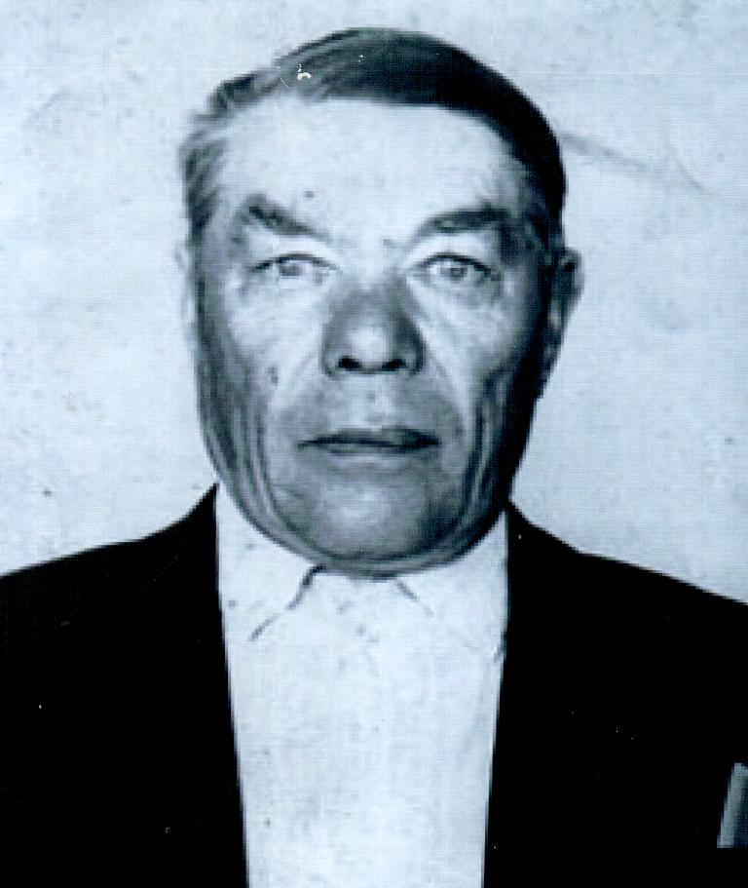
Пугаев Василий Николаевич

Slide 11
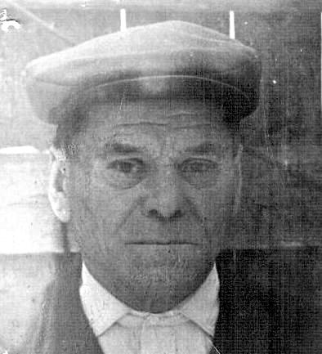
Таеров Тимофей Ильич

Slide 12
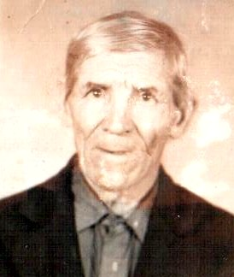
Тихонов Мурза Миронович

Slide 13
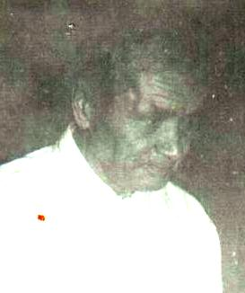
Удиряков Мурза Иванович

Slide 14
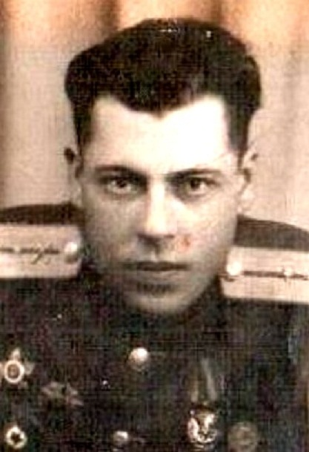
Чекмеров Николай Максимович

Slide 15
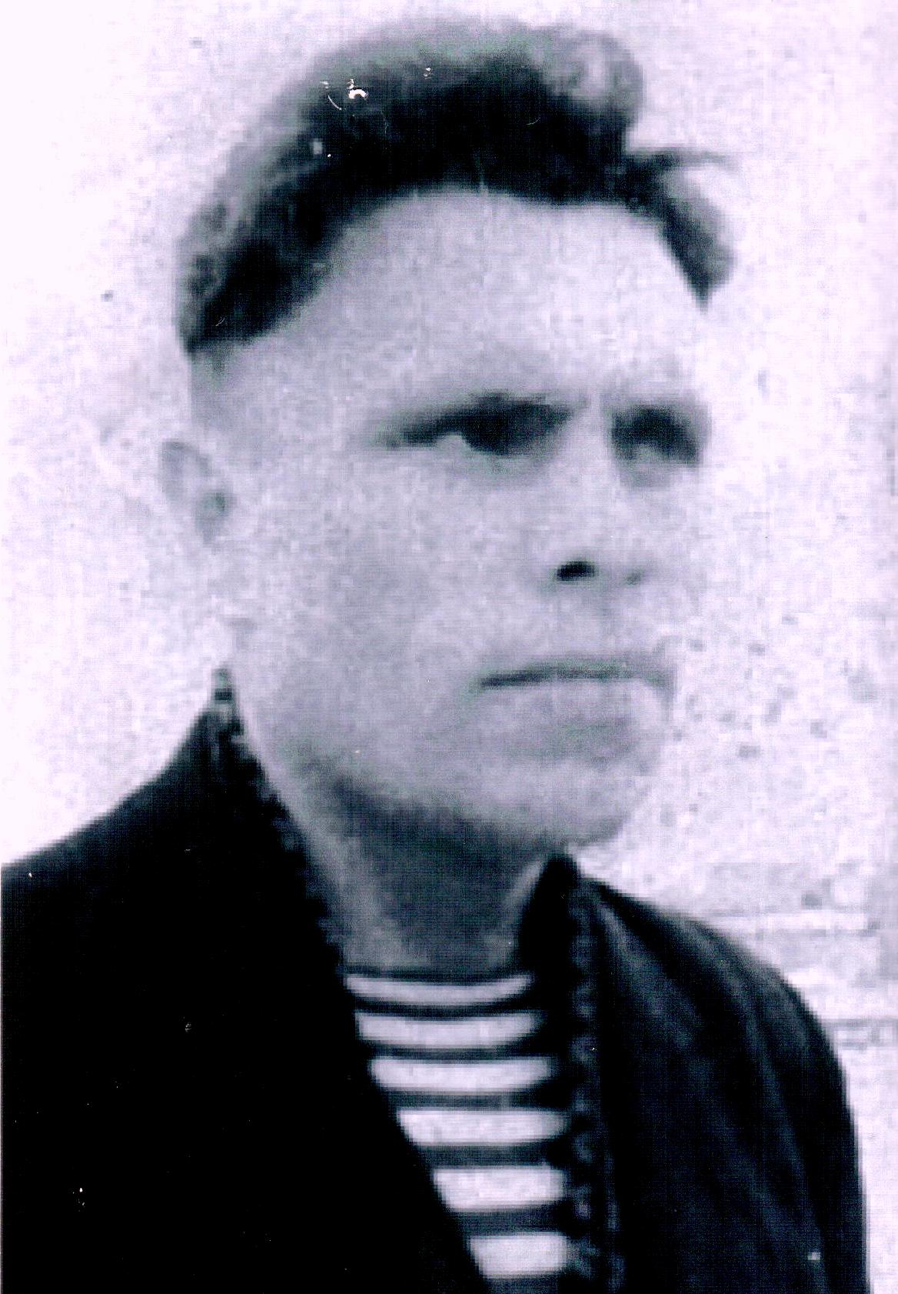
Чекмеров Андрей Максимович
рядовой-стрелок, 59 осб.

Slide 16
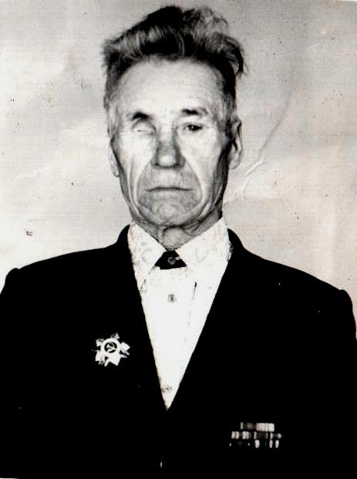
Якимкин Егор Павлович

Slide 17
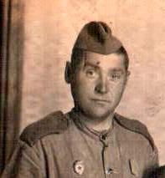
Якимкин Яков Яковлевич

Slide 18
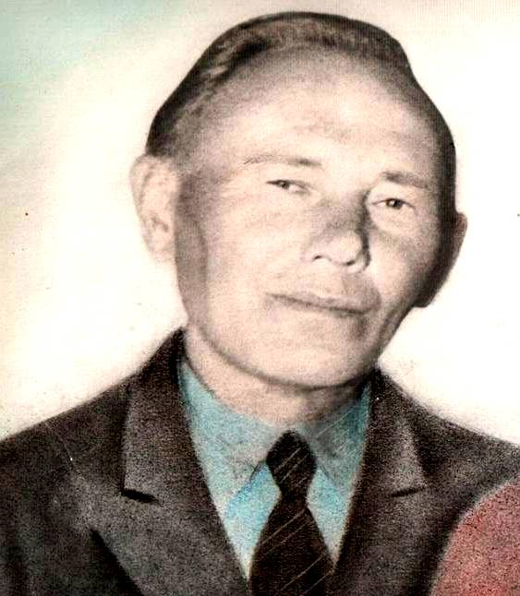
Евлентьев Григорий Федорович

Slide 19
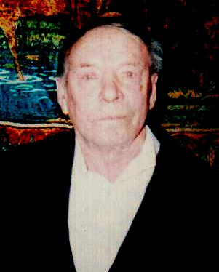
Таеров Николай Ильич

